Slide 1
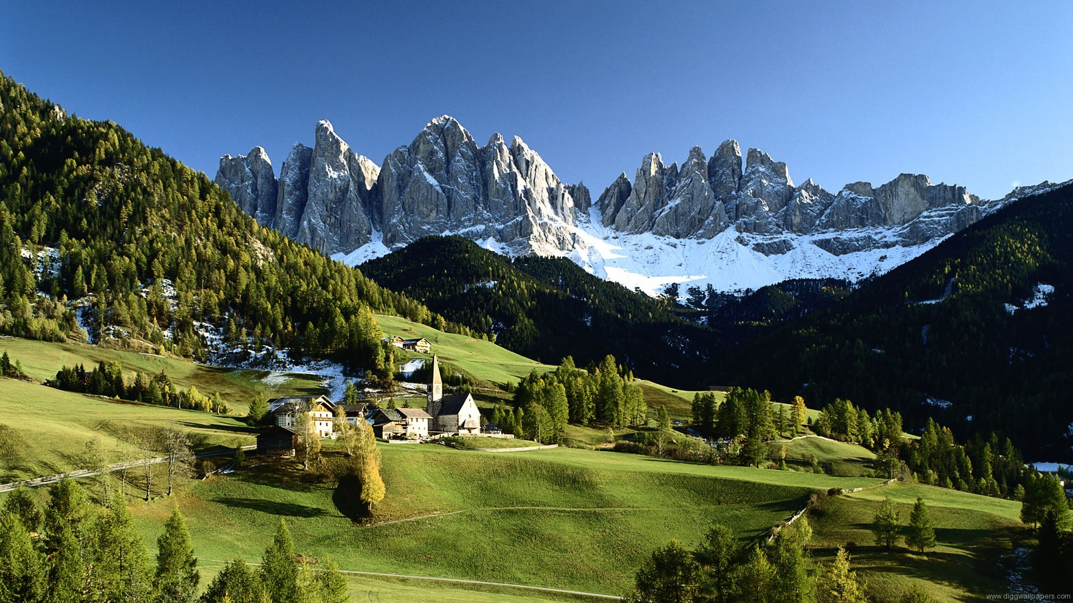
La montagna
Classe III F
Plesso Fra’ Siciliano
Doc. Pascale Maria Rosaria

Slide 2
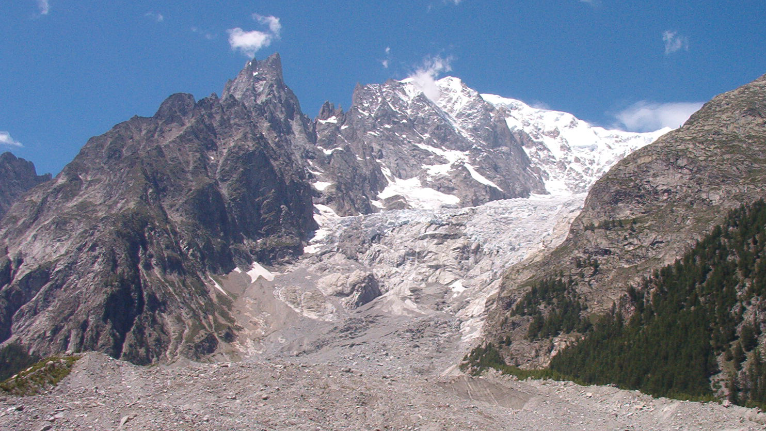

La montagna
La montagna è un naturale innalzamento del terreno che supera i 600 metri di altezza.
Nella montagna distinguiamo la cima, che è la parte più alta, sulla quale si può trovare il ghiacciaio che è uno spesso strato di neve depositato che non si scioglie mai.

Slide 3
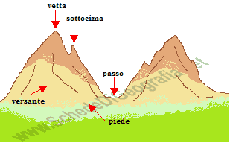
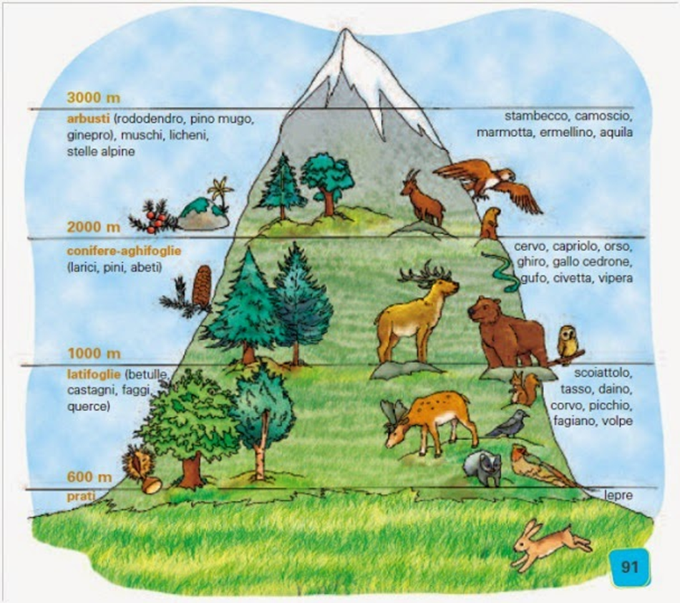
il versante: parte di una montagna che scende verso valle;
il passo o valico: punto di passaggio tra due montagne;
la valle: zona pianeggiante compresa tra due catene di montagne;
il piede: estremità inferiore della montagna.
La flora e la fauna della montagna cambiano a seconda dell’altitudine e dell’esposizione al sole.
La flora
Troviamo scendendo dall’alto verso il basso prima gli arbusti come rododendri, ginepri, stelle alpine; poi pini, abeti e per ultime le piante come betulle, castagni e faggi.
La fauna
Stambecchi, camosci, marmotte, aquila vivono in alta montagna, scendendo troviamo caprioli, orsi, ghiri, gufi, civette, vipere e, verso il piede della montagna vivono lo scoiattolo, il cervo, il picchio, la volpe.

Slide 4
